Slide 1
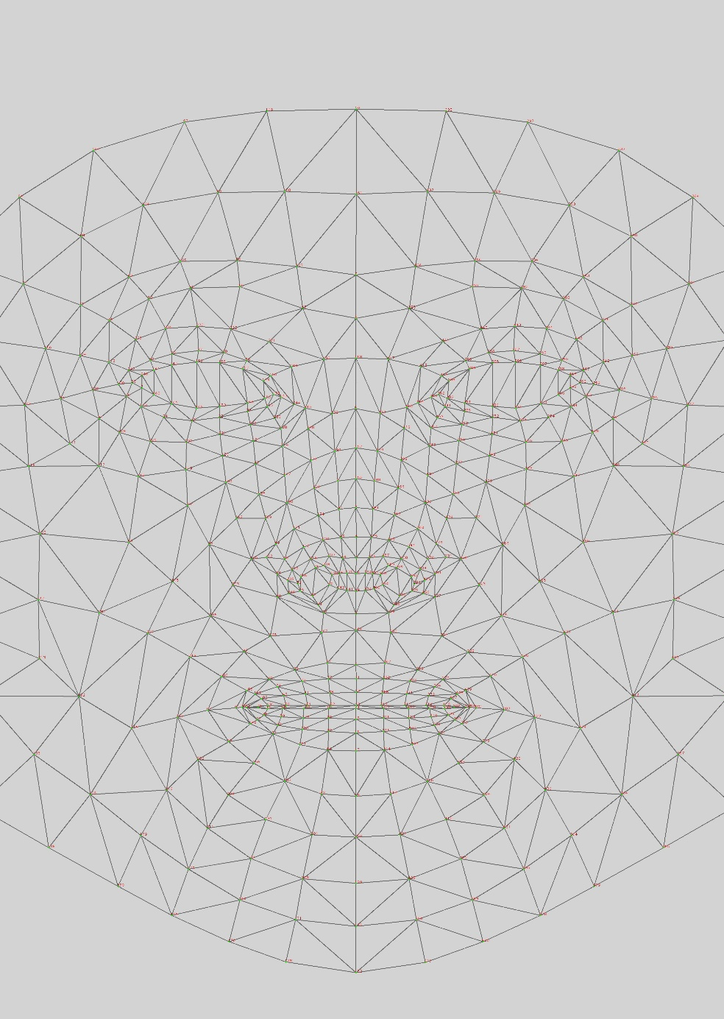
Reconocimiento Labial Automático con IA
Presentado por Raúl Márquez · Mayo 2025

Slide 2
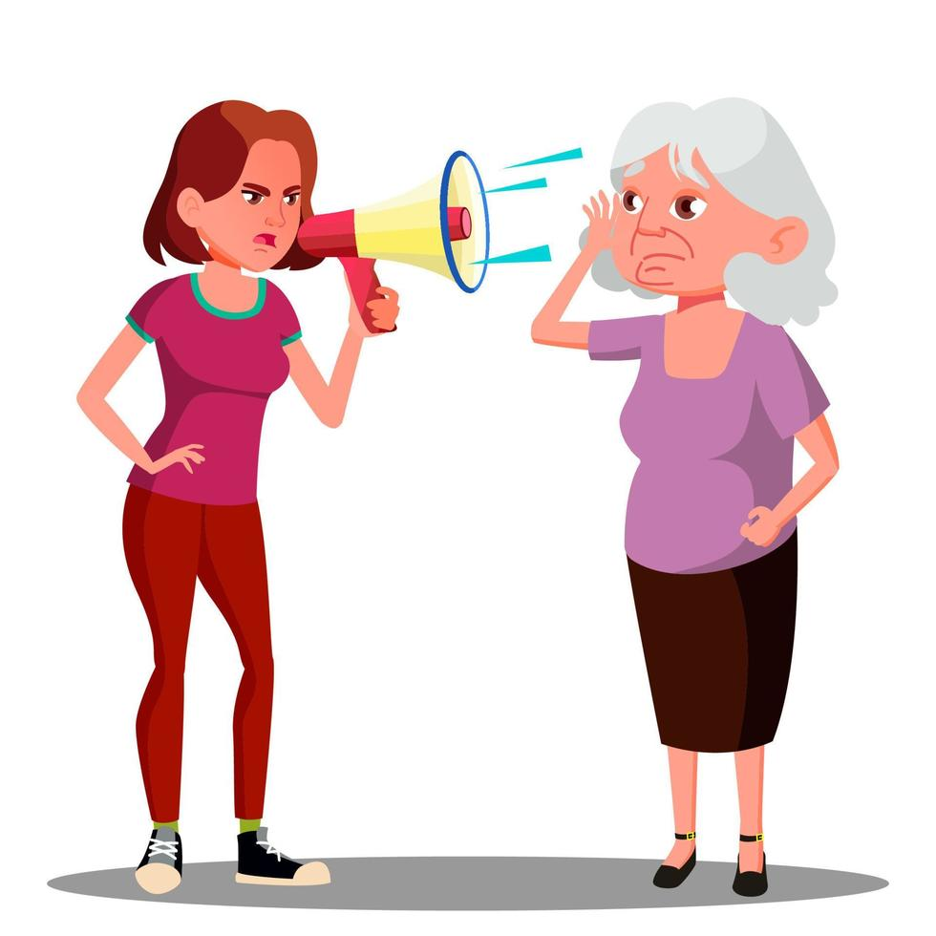
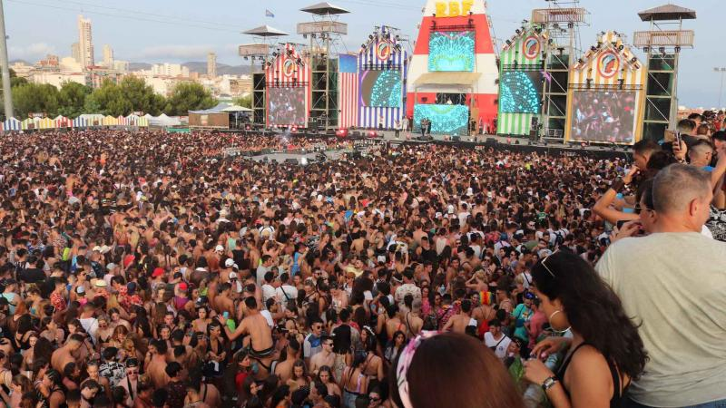
¿Por qué esto importa?

Slide 3
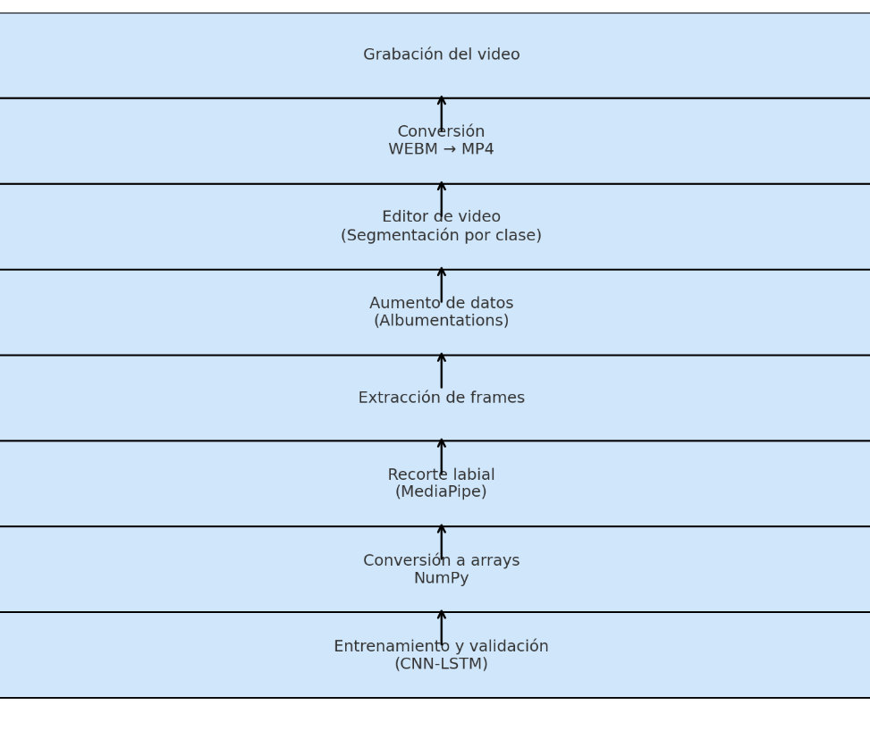
¿Qué construí?

Slide 4
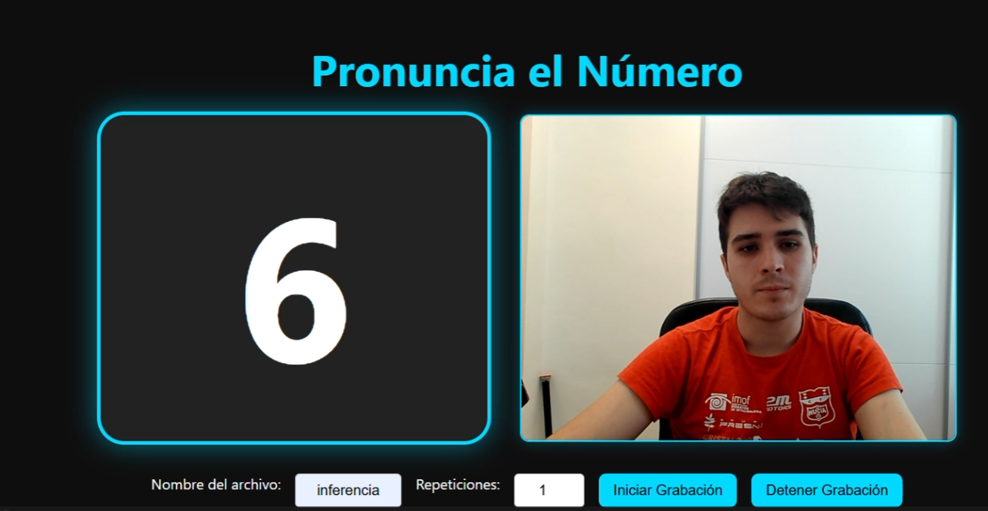
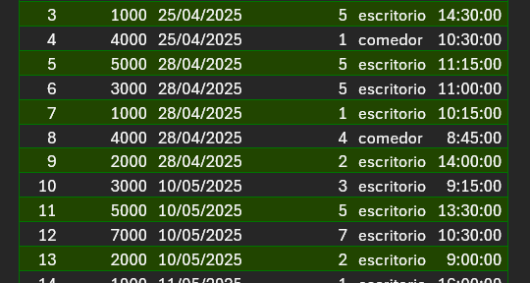
Cómo se Graban los datos

Slide 5
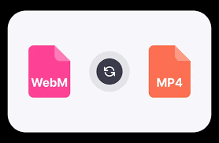
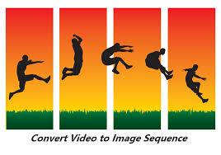

¿Cómo se procesan los datos?

Slide 6
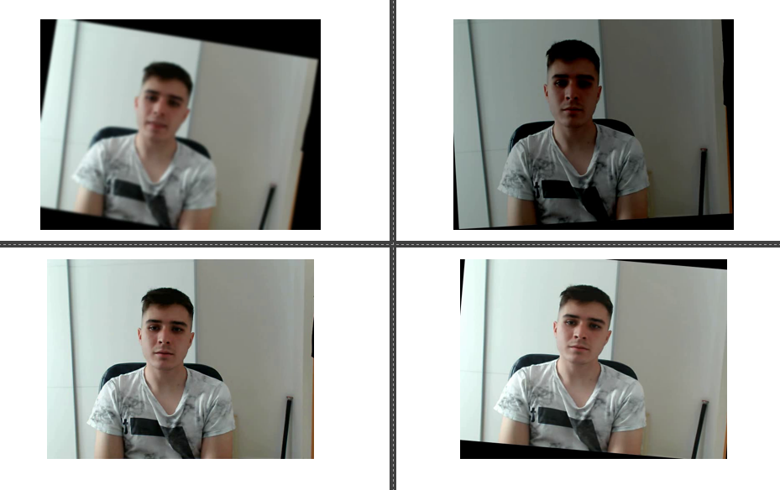
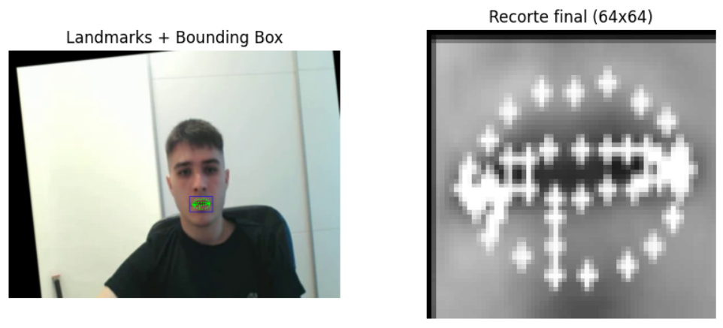

Slide 7
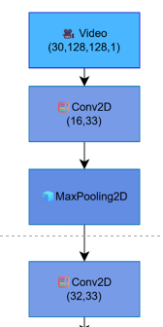
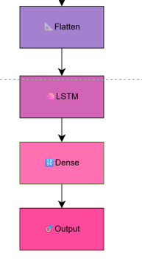
El modelo de IA

Slide 8
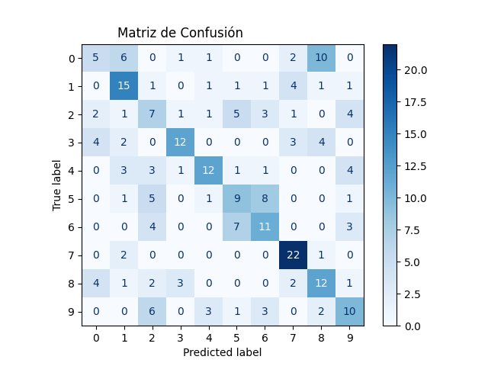
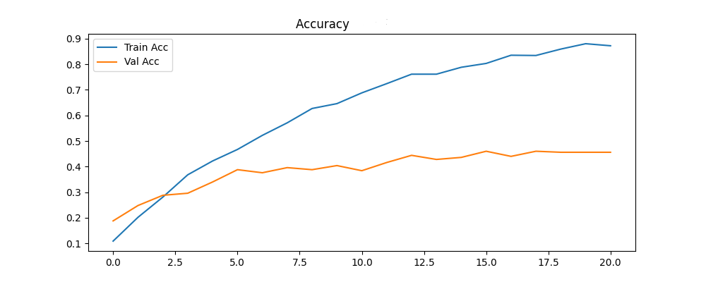
¿Funciona?
88% entrenamiento 46% validación Mejor clase: 7

Slide 9
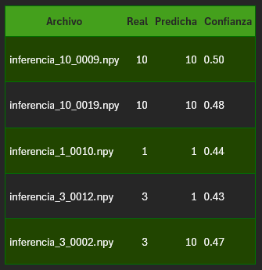
Prueba real
60% precisión

Slide 10
¿Qué aprendí?
Creacion y etiquetado del dataset
1
Redes neuronales CNN y LSTM
2
Solución de problemas y limitaciones
3

Slide 11
Proximos pasos
Más vocabulario
Más hablantes
Flujo óptico
Tiempo real

Slide 12
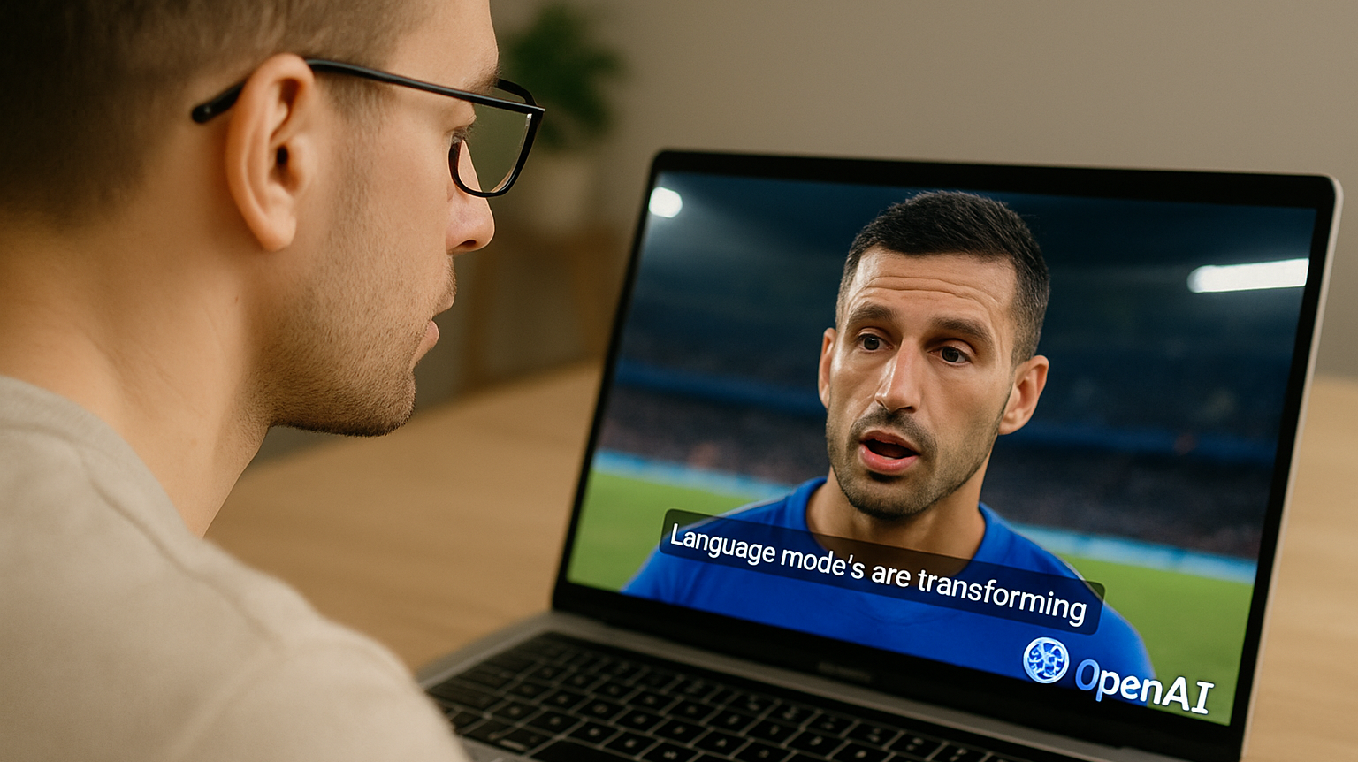
Gracias
Imagen generada por ia

